Slide 1

TALLER DE OFFICE
Nombre :Rosalía Huacarpuma Quispe
Horario:08:00 -10:00 pm
Frecuencia: taller de office
Profesor: Víctor Espinoza

Slide 2
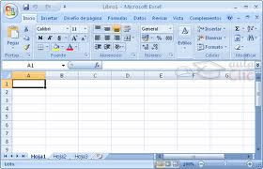
HISTORIA DE EXCEL
Excel fue la primera hoja de cálculo que permite al usuario definir la apariencia de las hojas de cálculo (las fuentes, atributos de carácter y apariencia de las celdas). También introdujo recomputación inteligente de celdas, donde celdas dependientes de otra celda que ha sido modificada, se actualizan al instante (programas de hoja de cálculo anterior recalculaban la totalidad de los datos todo el tiempo o esperaban para un comando específico del usuario). Excel tiene una amplia capacidad gráfica, y permite a los usuarios realizar la combinación de correspondencia.
Cuando Microsoft primeramente empaquetó Microsoft Word y Microsoft PowerPoint en Microsoft Office en 1993, rediseño las GUIs de las aplicaciones para la coherencia con Excel, el asesino de aplicación en el PC en el momento.
Excel es un programa de aplicación desarrollado por la compañía Microsoft en 1987. La característica de este producto es que se compone de filas y columnas, cuya intersección son las celdas, donde se introduce información, la cual después puede ser explotada y manipulada por el propio Excel.

Slide 3
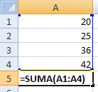
FUNCION SUMA
Descripción:
Suma todos los números de uno o varios rangos de celdas.

Slide 4
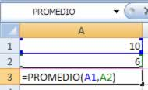
FUNCION PROMEDIO
La función PROMEDIO() sirve para obtener el promedio o media aritmética de un conjunto de valores. Como argumentos puede tener celdas individuales y/o rangos de celdas que tengan valores numéricos.

Slide 5
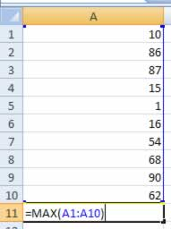
FUNCION MAX
La función MAX sirve cuando tenemos un conjunto de números y deseamos saber cual es el mayor. Puede tener como argumento una serie de celdas individuales, un rango de celdas o una combinación de ambas. Esta función ignorará aquellos valores que sean de tipo texto o lógico.

Slide 6
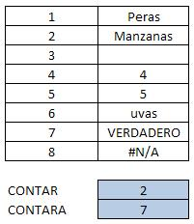
FUNCION MIN
Cuenta el número de celdas que no están vacías y los valores que hay en la lista de argumentos. Use CONTARA para contar el número de celdas que contienen datos en un rango o matriz.

Slide 7
FUNCION CONTARA
Muchas veces necesitamos contar simplemente cuántas celdas de las seleccionadas tienen valores: Ejemplo ¿Cuántos clientes tenemos?
Excel tiene nada más y nada menos que 7 funciones distintas para contar (incluyendo CONTAR.SI.CONJUNTO que es nueva en Excel
En este tutorial vamos a ver solamente las dos más básicas (y las que más se usan): CONTAR y CONTARA.
CONTAR: Cuenta el número de celdas en un rango que tienen números.
CONTARA: Cuenta el número de celdas que tienen algún valor. Es decir, las no-vacías.

Slide 8
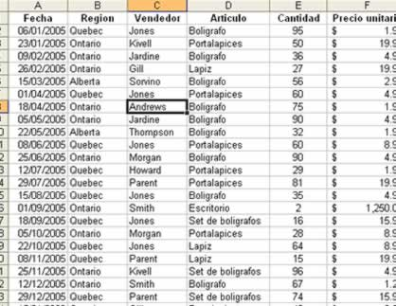
FUNCION CONTAR.SI
El rango es el conjunto de celdas que serán consideradas para realizar la cuenta, es decir aquellas que tiene los valores que desamos contabilizar siempre y cuando umplan con el criterio es la condición que deberá cumplir una celda para ser contabilizada.
Vamos comenzar utilizando un archivo de la siguiente imagen (que podrás bajar aquí) aunque puedes hacerlo con cualquier serie de números que tengas en un archivo de excel. Al comenzar el archivo se verá de la siguiente forma:

Slide 9
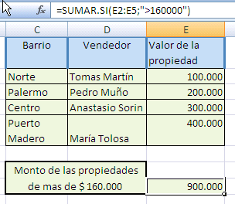
FUNCION SUMAR.SI
La función SUMAR.SI permite sumar valores de un rango de acuerdo a un criterio o condición.

Slide 10
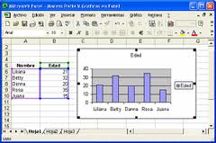
GRAFICOS EN EXCEL
Es posible que experimente una demora mientras se carga la demostración.
Los gráficos pueden contener mucha más información que los números por sí solos: los primeros presentan los datos de forma visual, lo que hace que el significado de los números adquiera más sentido. Con las nuevas funciones de gráficos de Microsoft Office Excel 2007 es más fácil que nunca transformar datos monótonos en información útil.

